Slide 1
補聴器の利用について
テクノロジーの発展とろう者の暮らし

Slide 2
補聴器〇×クイズ
みなさんが持っているであろう補聴器の機能，
または利用及び管理方法などについて出題します。
〇か×かで答えてね♪

Slide 3
Ｑ１ 補聴器の音は，１０m先の音も聞こえる
一般的には，４ｍまでの音をひろうことができます
その人の聞こえの状態や環境によっても変動します
⇒１０m先でも聞こえることはありますからね！

Slide 4
Ｑ２ 補聴器の電池はコンビニで購入できる
さすがのコンビニもおいていない店が多いと思います
補聴器店の他，今ではインターネットでも気軽に購入できます
筑波技術大学の近くのセブンイレブンは特別に在庫あり！

Slide 5
Ｑ３ 少しでも高い補聴器を購入した方が良い
高い補聴器は，たしかに様々な機能がついていますが，
必要のない機能まで付ける必要はありません
自分の聞こえの状態に合った補聴器を選びましょう
⇒自動車やテレビ等と同じですね。
必要な機能を選択し，身の丈に合った，使いやすいものを選ぼう！

Slide 6
補聴器豆知識
トリビア：補聴器情報，補聴器あるあるなど・・・
（例：補聴器を最初に発明したのは誰かなど）
補聴器の進歩の歴史＜補聴器の歴史5段階＞
①ラッパ（伝声管）
②カーボンマイクロホン補聴器
③真空管補聴器
④トランジスタ補聴器
⑤集積回路補聴器
※写真，もしくは実物があれば提示し，大きさや重さ・性能の変化を実感する

Slide 7
補聴器が「おかしいな」と思ったら・・・
１ 音が全く出ない，小さい
電池が切れている，パワーが弱っている，イヤモールドが
耳あかや結露などにより，つまっている
２ 音や声が変に聞こえたり，ひずんだりする
マイクロホンやICチップの不具合，接続不良の可能性
汗が入ったときに生じやすい
３ 補聴器から「ピーピー」と音がする
イヤモールドが合っていない，チューブやホック，もしくは内部が
故障しているかもしれません。すぐに補聴器店へ！

Slide 8
耐用年数と修理・購入について
補聴器の耐用年数は，おおよそ5年
修理，購入のために，「いつ，どこで，何を」 購入したのか，わかるようにしておきましょう
これからのために，お母さん任せ♪
ではなく，少しずつ自分でも管理できるようにしていきましょう

Slide 9
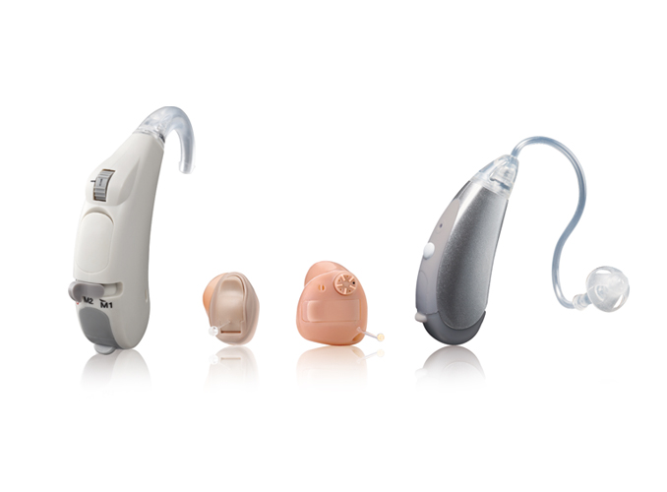
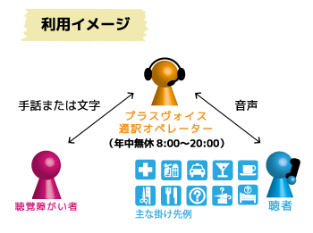
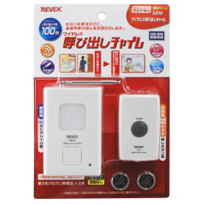
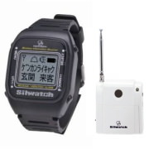
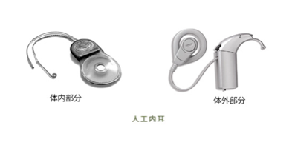
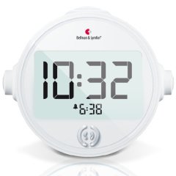
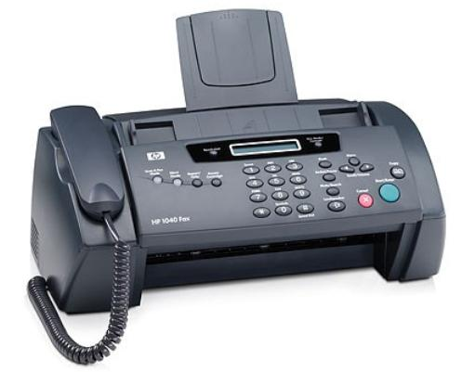
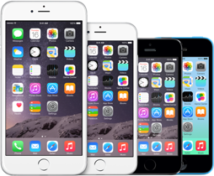
身の回りにあるテクノロジー
補聴器
コミュニケーション機器
呼び出し機器
ろう者のみならず，高齢者にとっても，重宝がられていますよ！！

Slide 10
ろう者の生活は，どう変わりましたか
昔の様子と，今の様子を，それぞれの観点で比べてみましょう！
生活様式 情報取得手段 コミュニケーション方法
テクノロジーの発展は，私たちの生活にどのような影響を
与えたでしょうか。現時点で，今後改善してほしいと思う
ようなことはあるでしょうか。各自の生活やこれまで
の体験を思い出しながら，考えてみましょう

Slide 11
君たちは，未来の科学者・発明者！
「あったらいいな，こんな物・あんな物」
博士たちよ！！
名案を求む！！
ろう児である君たちが，
今必要としている物は何か？

Slide 12
作成：宮町 悦信（2015年）
編集・提供：筑波技術大学ろう者学教育コンテンツ開発取組

